Slide 1
Тема: «Рисование песком с младшими детьми дошкольного возраста»
Подготовила воспитатель:
Абаринова Т.В.
Формирование технологической и информационной компетентности дошкольников, средствами познавательно-исследовательской деятельности в мини-лаборатории детского сада.

Slide 2
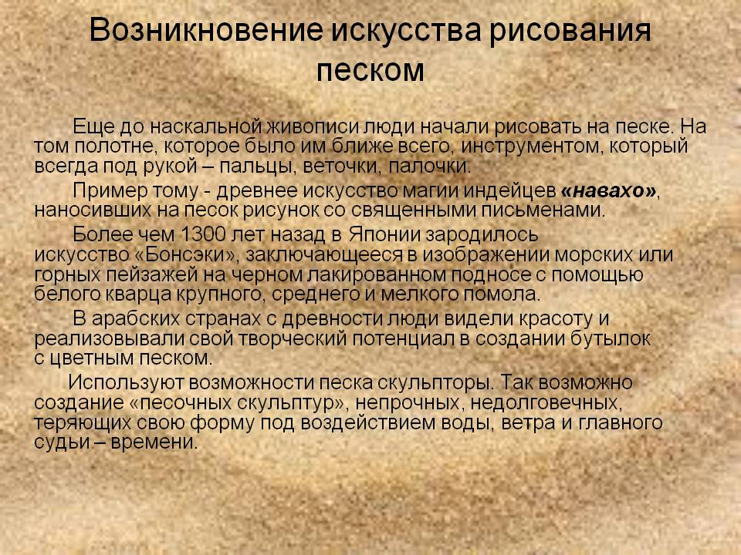

Slide 3
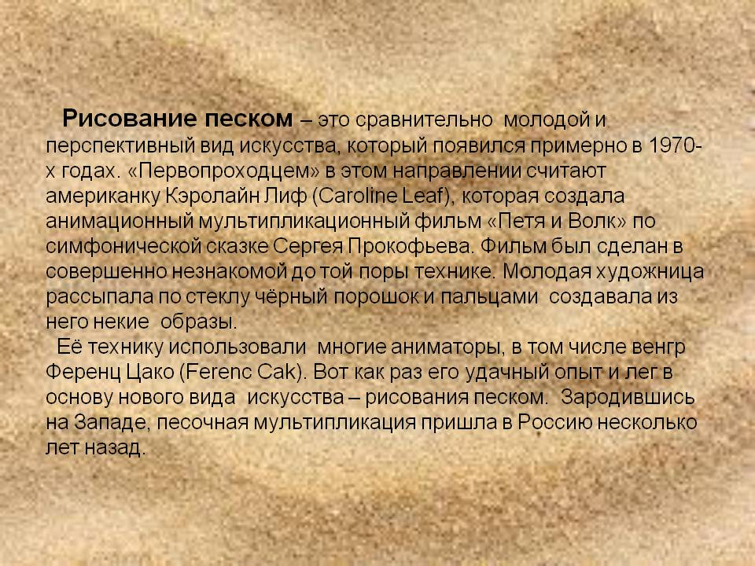

Slide 4
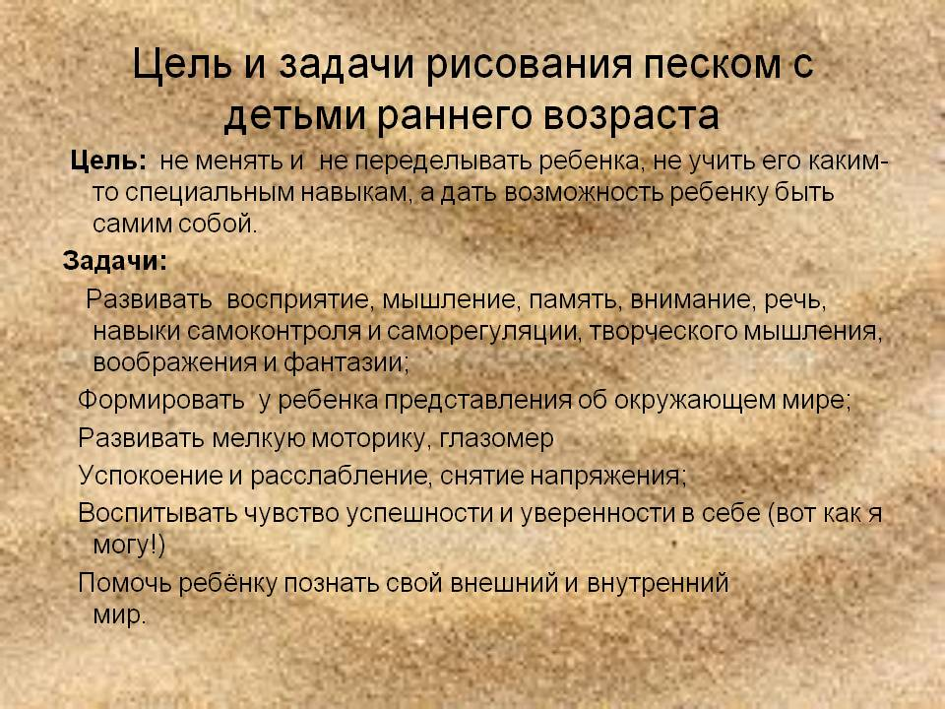

Slide 5
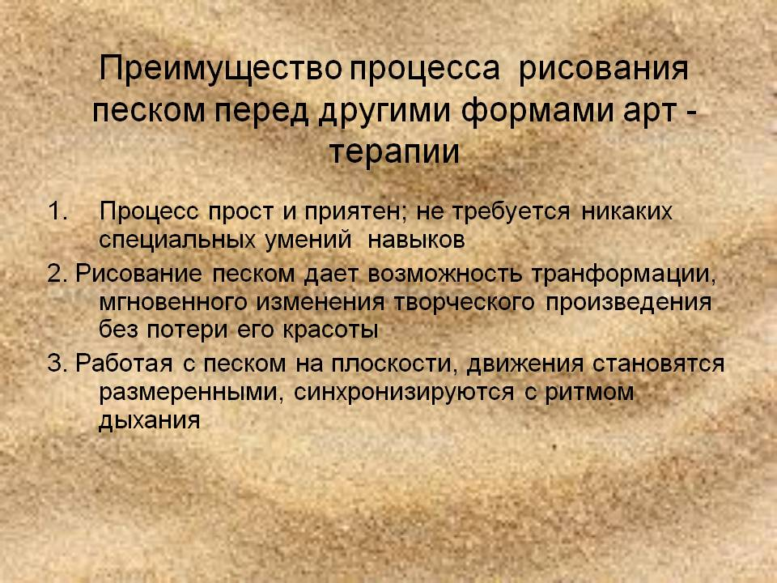

Slide 6
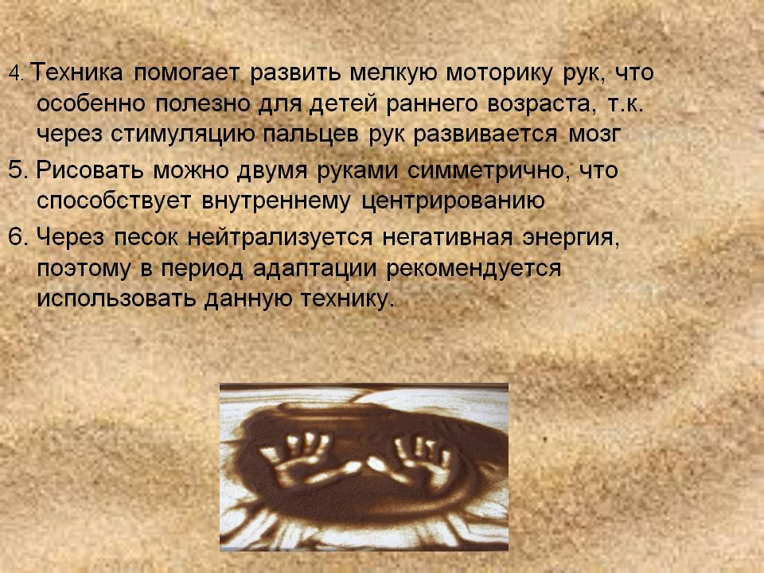

Slide 7
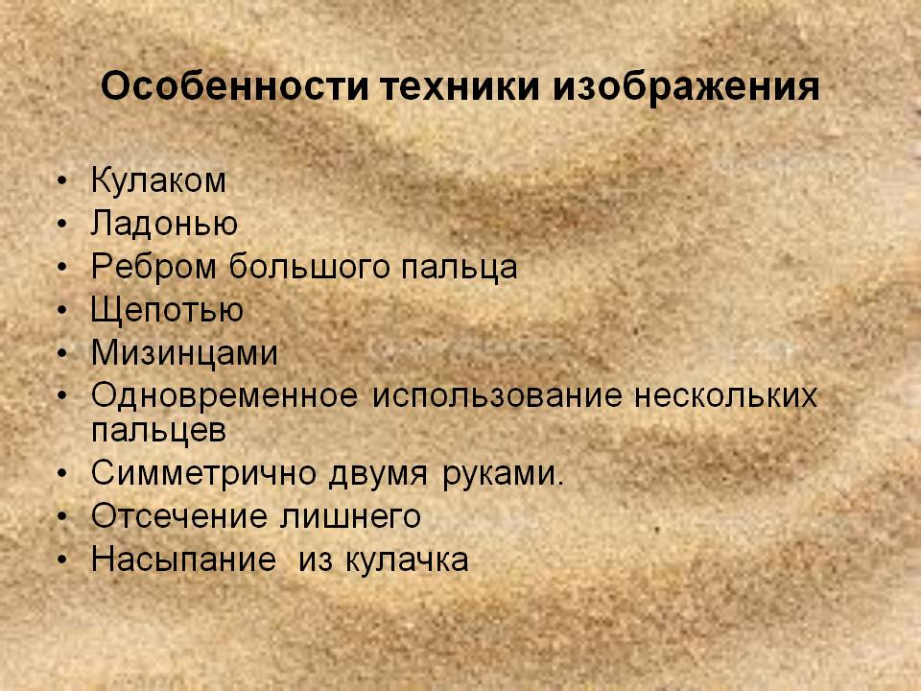

Slide 8
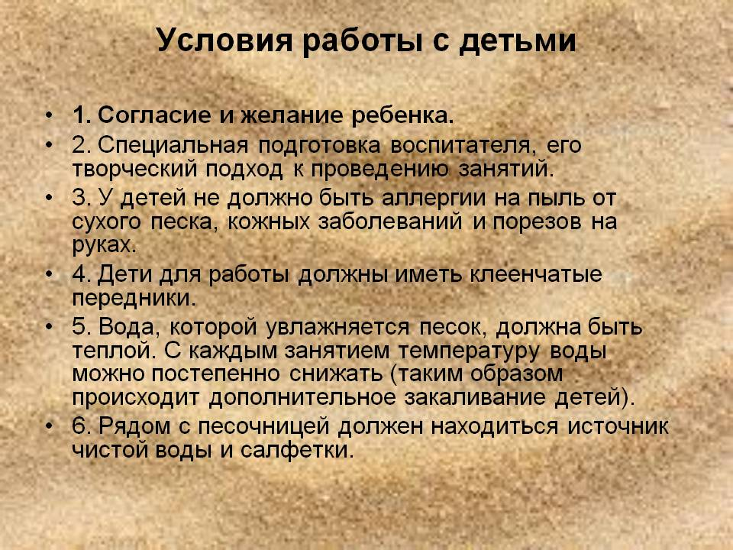

Slide 9
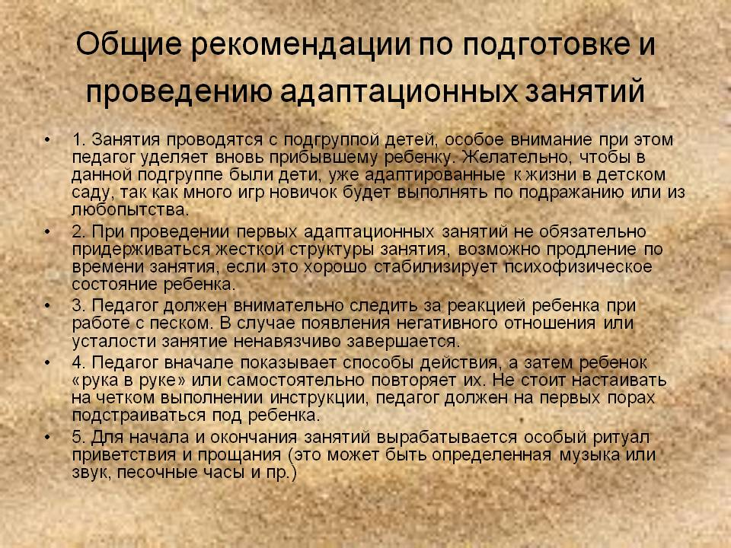

Slide 10
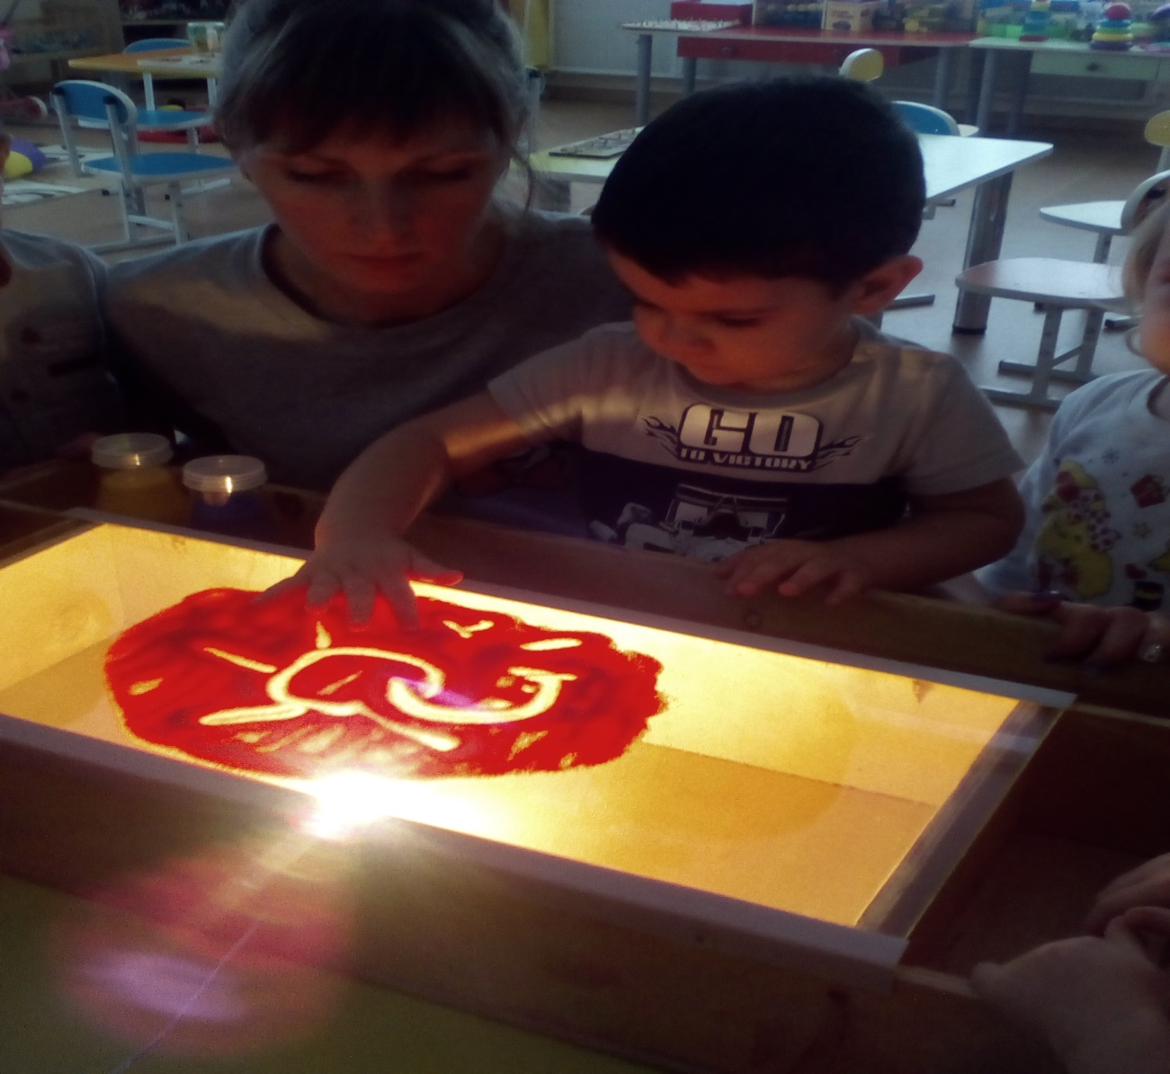

Slide 11
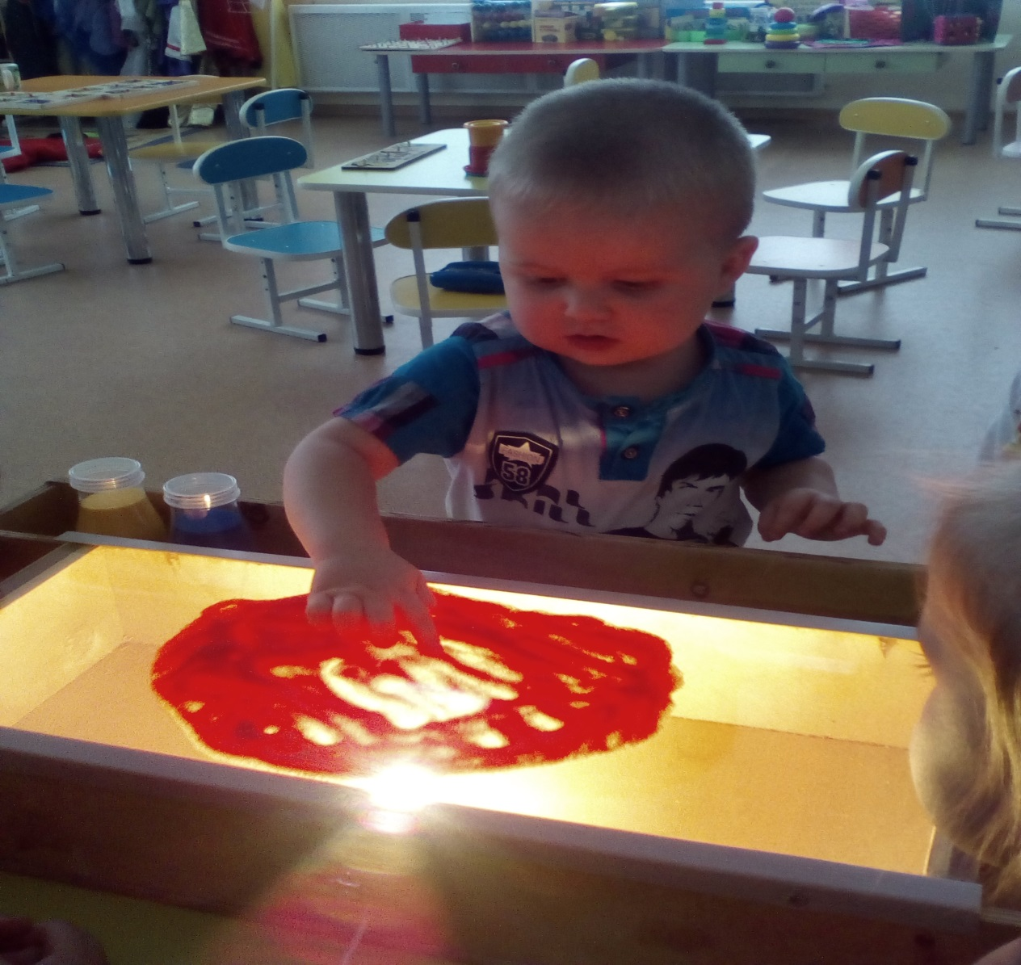

Slide 12
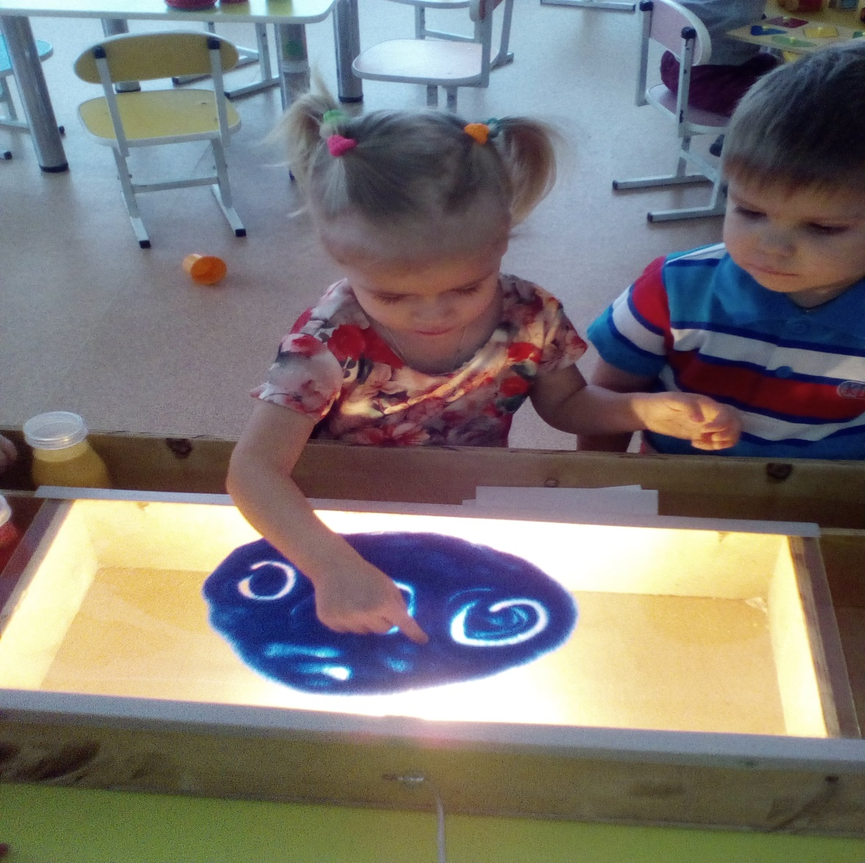

Slide 13
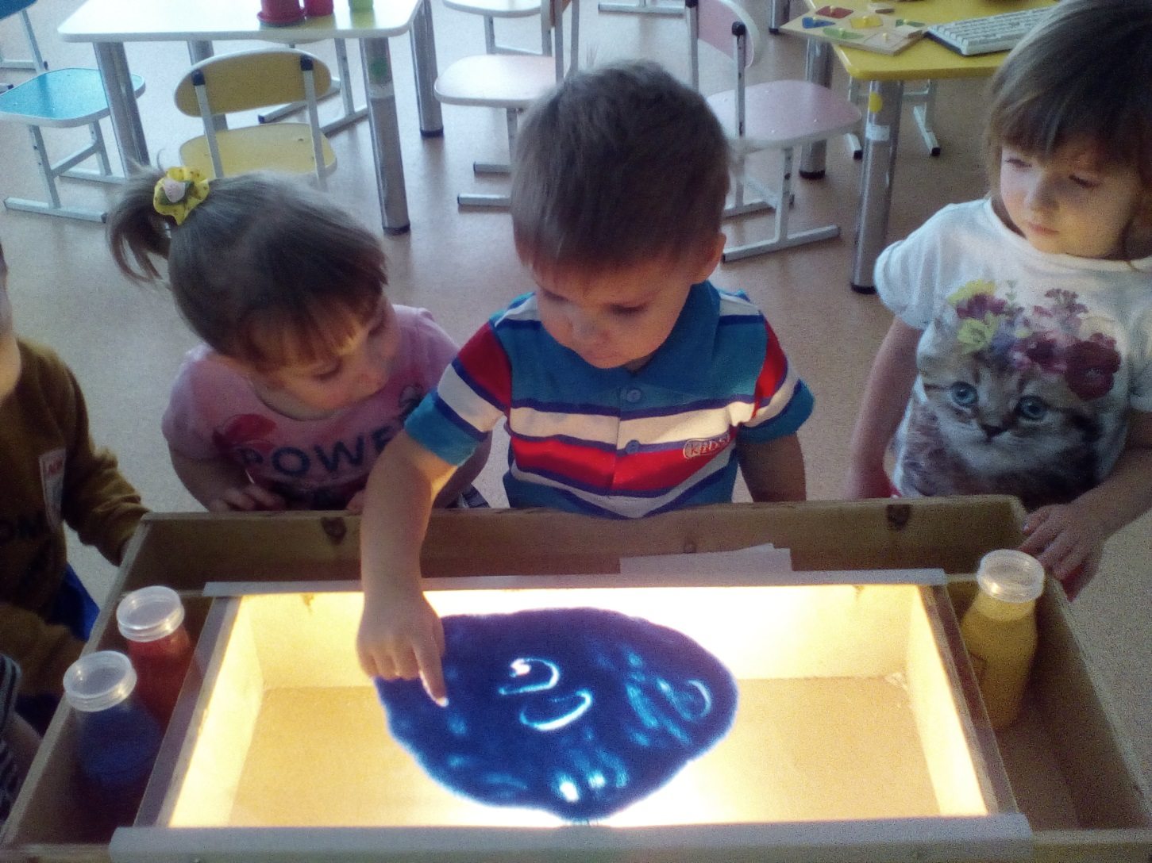

Slide 14
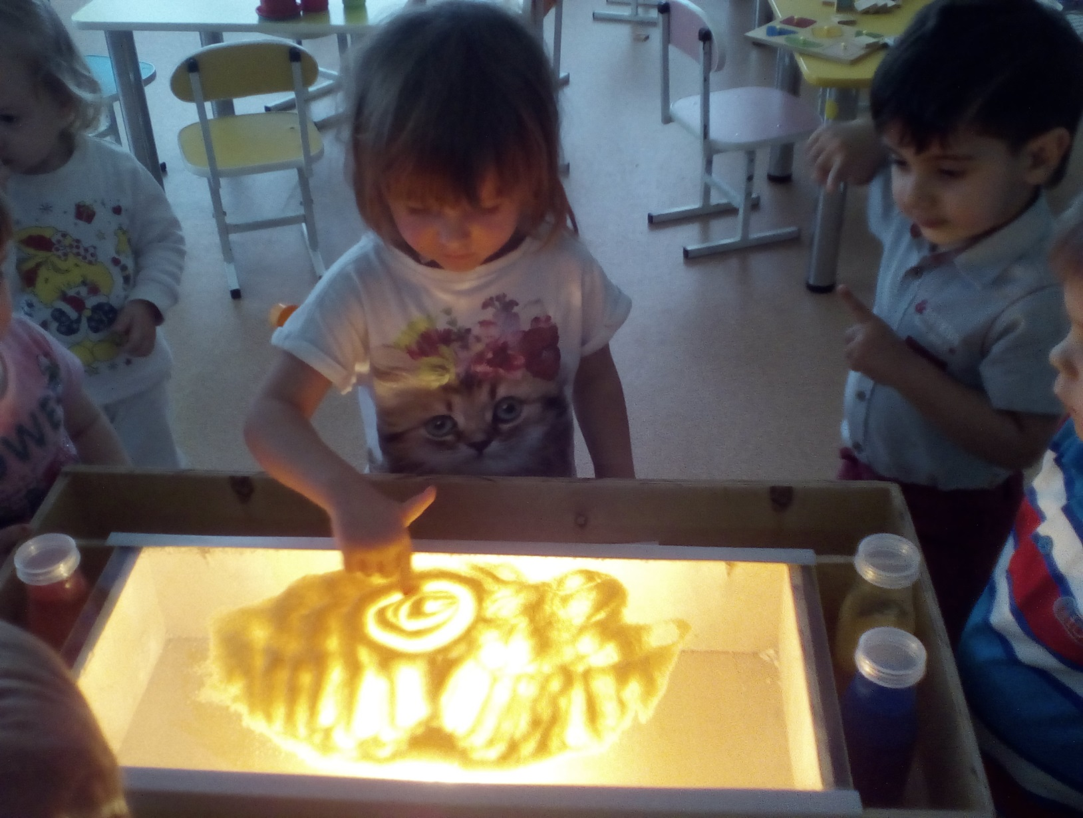

Slide 15
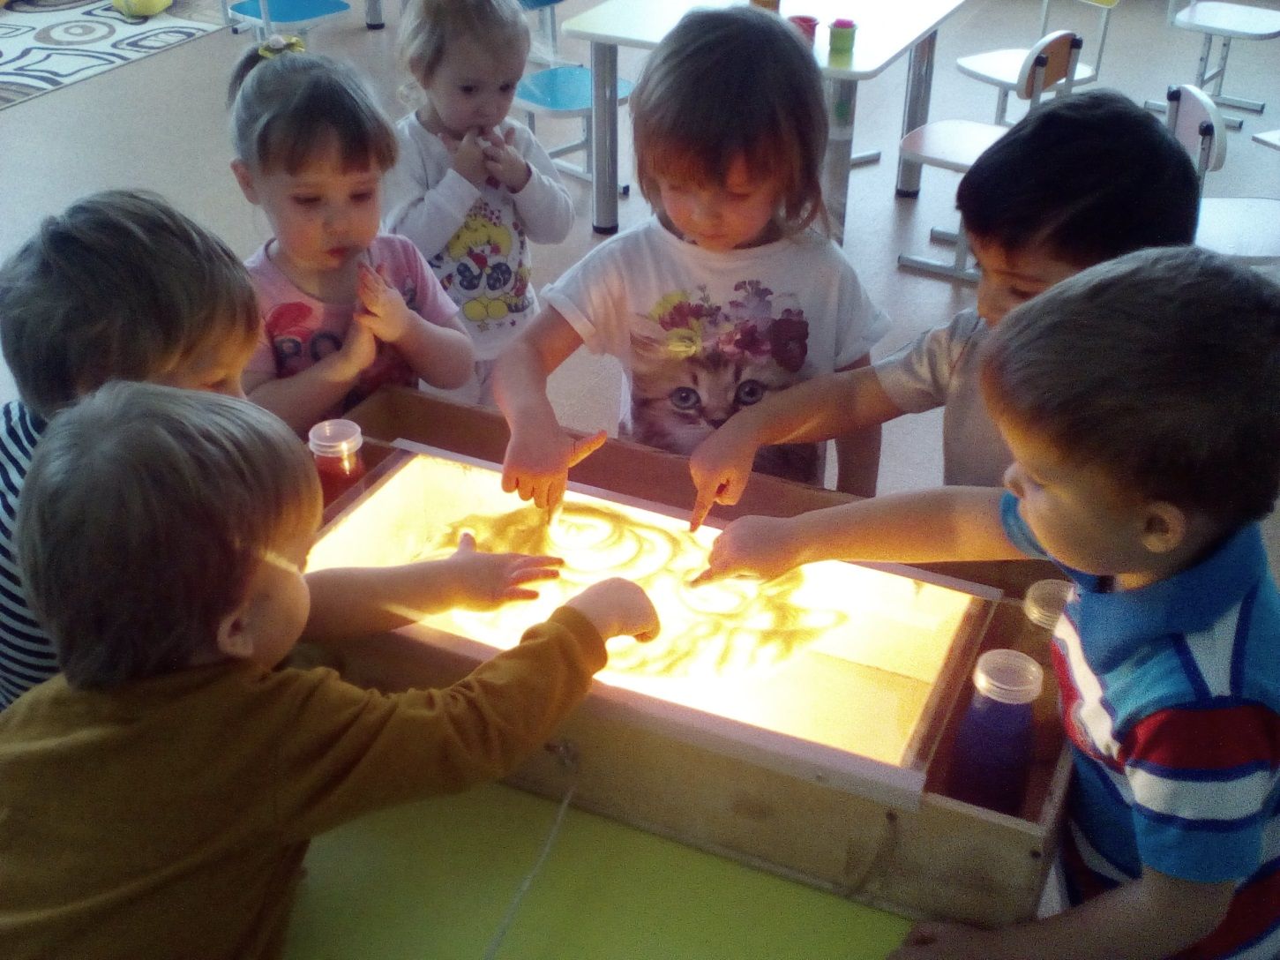

Slide 16
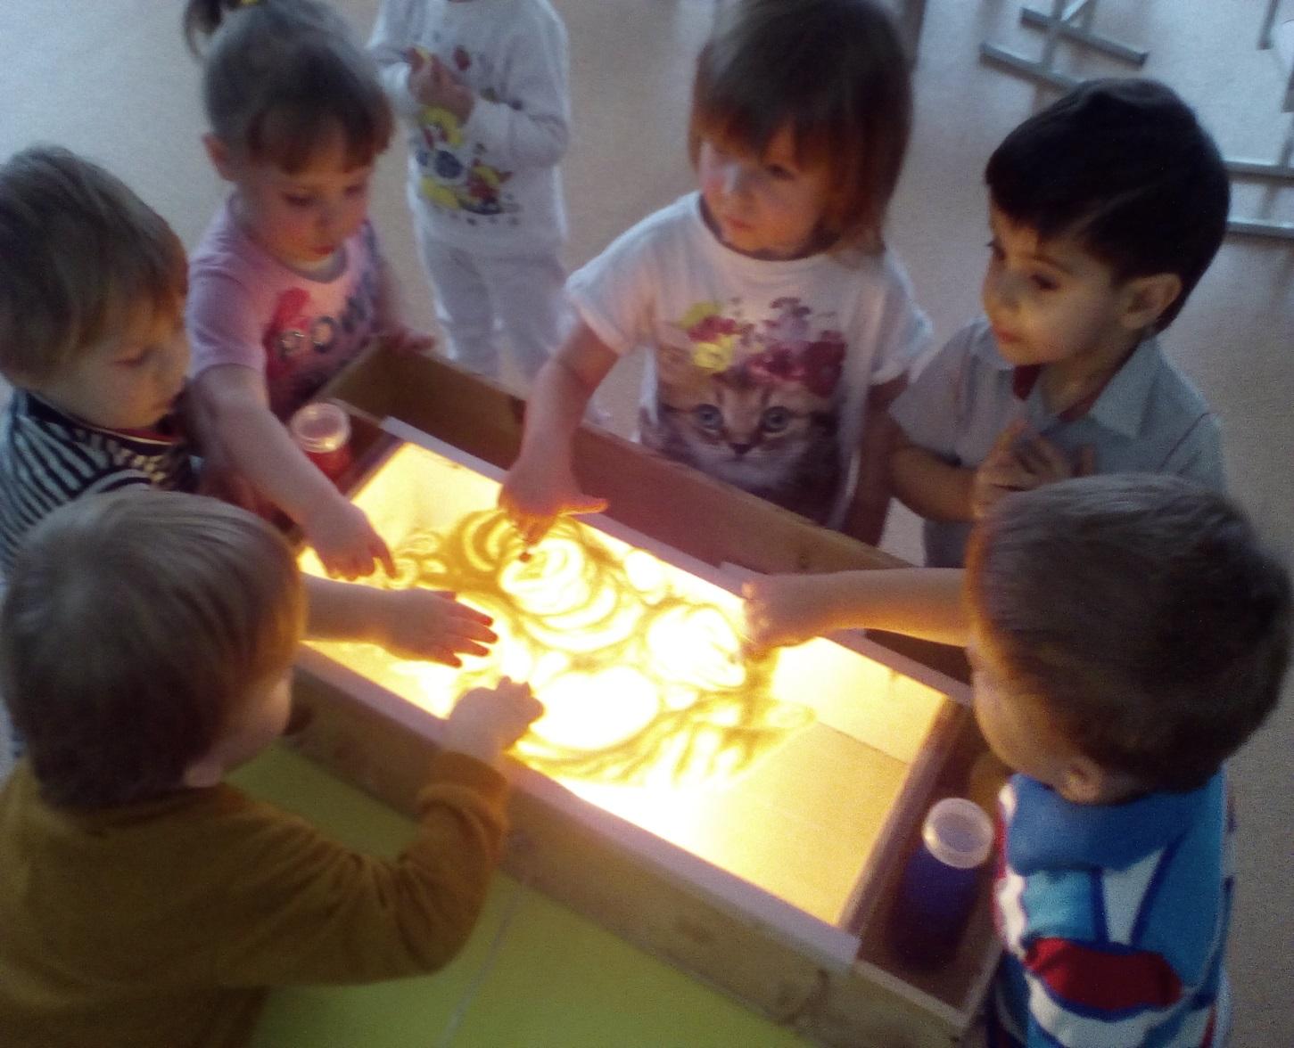

Slide 17
Спасибо за внимание!!!!

